Slide 1

Завод за унапређивање образовања и васпитања
Центар за професионални развој запослених у образовању
V КОНКУРС
за запослене у образовању за приказ примене програма стручног усавршавања у пракси
Сазнали на семинару применили у пракси 2015.

Slide 2
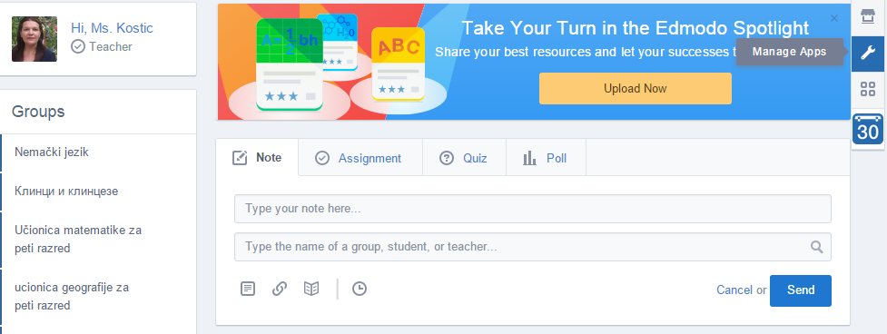
Назив програма (Сазнали на семинару применили у пракси 2015.): „ Примена информационо-комуникационих технологија у настави“ пројекат Развионица
Назив рада: Едукативни сајт Eduhistory (natakostic.weebly.com)
Област:Друштвене науке (настава историје)
Бесплатни Web (веб) алати и њихова примена у пракси:
- Линоiт (Linoit)
- Едмодо (Edmodo)
- Креирање Web (веб) места (креирање веб сајтова - Weebly)
- Блог
- Презентација наставних садржаја (Прези - Prezi)
- Провере знања и упитници (Каху - Kahoot)
- Онлајн системи за образовање (Office 365)
- Google апликације

Slide 3

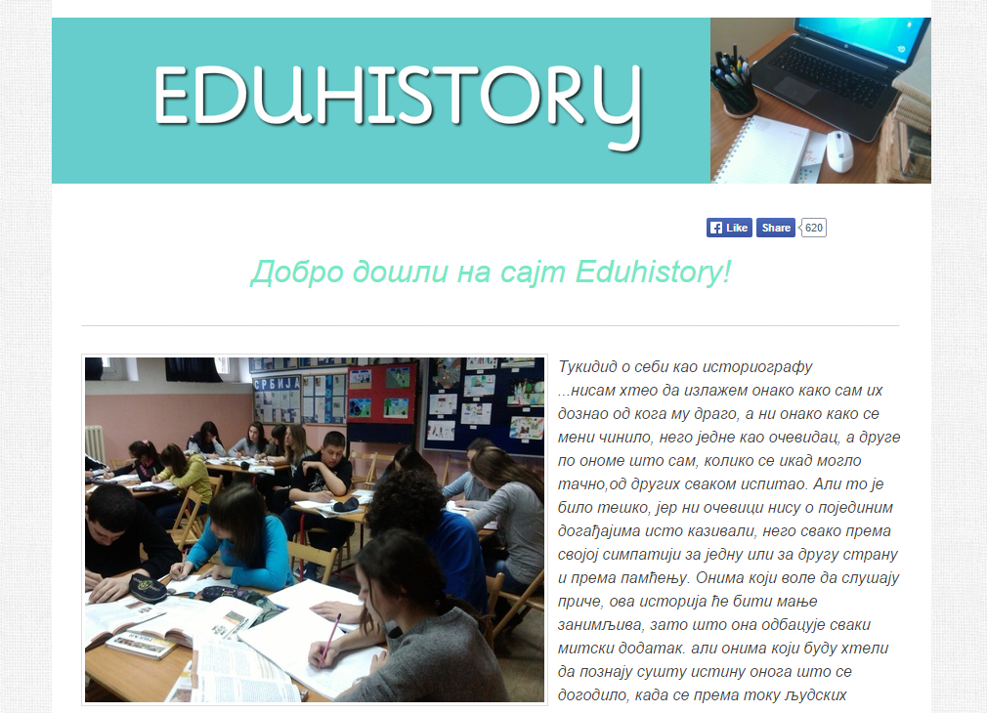
Сајт (блог) је постао активан 14. 12. 2014. године.
Циљне групе: ученици, родитељи, наставници, љубитељи историје и други
Лични развој: популаризација наставе историје; едукација о Холокаусту

Slide 4

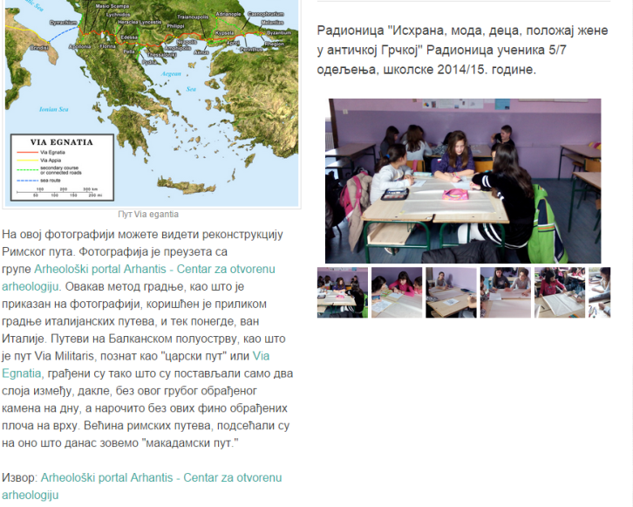
С а д р ж а ј с а ј т а
Прати мој лични рад, блог који водим
Прати активности школе „Момчило Живојиновић“ у којој радим

Slide 5
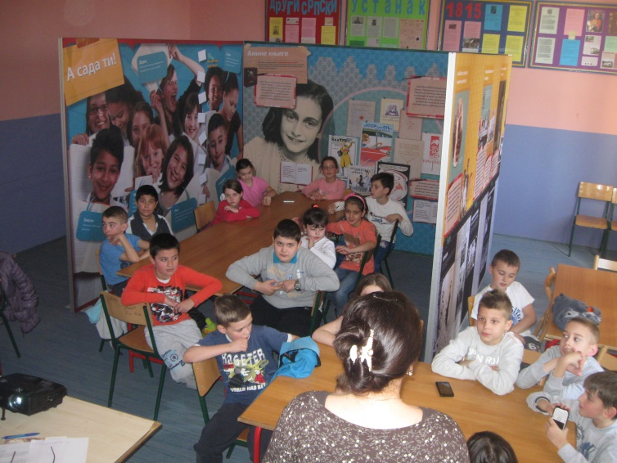
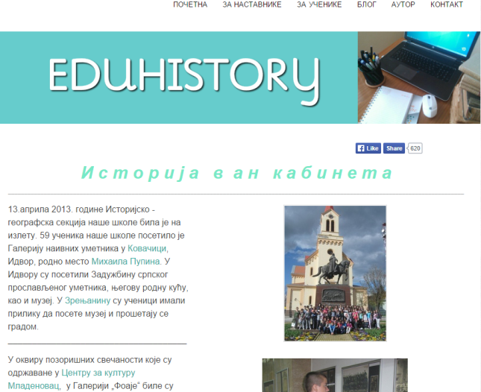
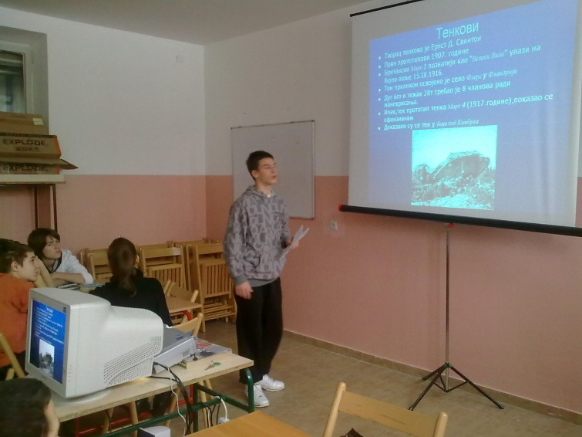
Прати активности ученика моје школе
(настава историје, историјска секција, допунска и додатна наставе историје, свакодневни живот у прошлости)

Slide 6
ПОДРШКА НАСТАВИ ИСТОРИЈЕ
ИСТРАЖИВАЊЕ ПРОШЛОСТИ
ПОДСТИЦАЈ РАЗВОЈА КРЕАТИВНОСТИ КОД УЧЕНИКА

Slide 7
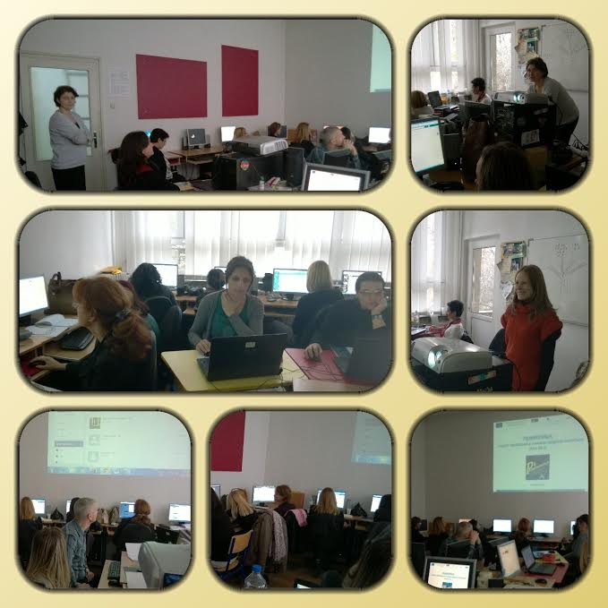
Даје могућност наставницима да у сваком тренутку буду информисани у вези са наставом историје (користе наставне материјале, садржаје, планове, програме, буду упућени у активности поводом едукације – семинара, историјских извора, видео и аудио записа, размене искустава наставника историје у Србији, окружењу али и ван њега...)
Семинар ИКТ обуке

Slide 8
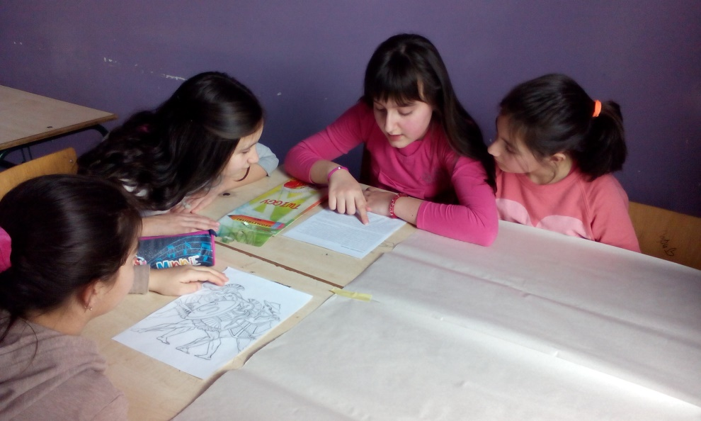
Ученици:
Путем ове виртуелне учионице допуњују, шире своја знања, али и преко њега комуницирају са наставником након задатих пројеката и радионица (нарочито истичем дату могућност да се ученици свој рад могу представити јавности)
Моје пчелице

Slide 9
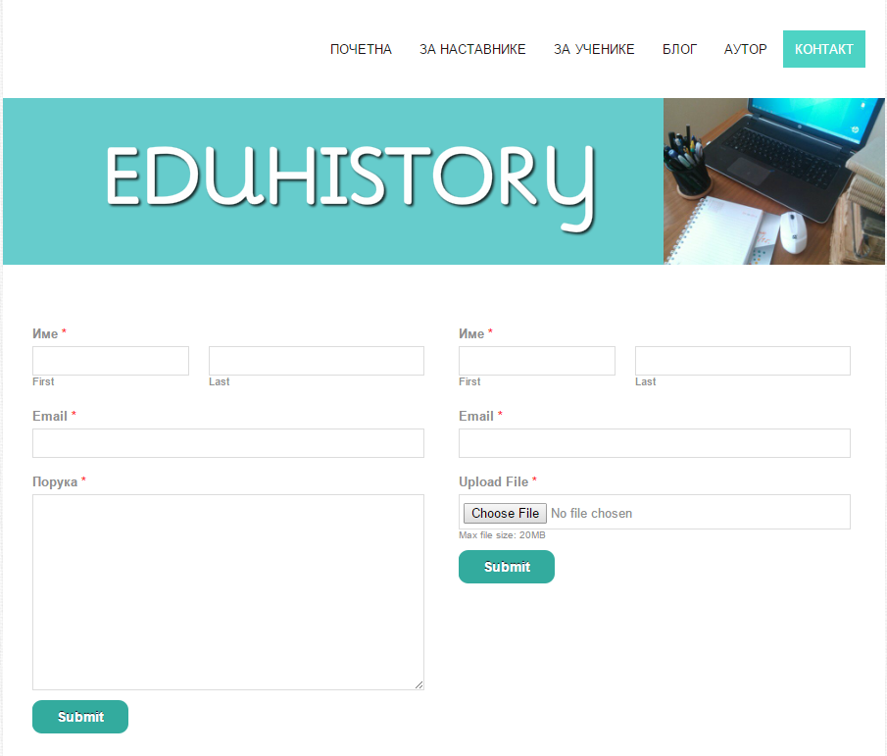
Дати могућност родитељима да у сваком тренутку користе могућност комуницирања и информисања са наставником историје и праћења едукације њихове деце
Један од видова комуникације

Slide 10
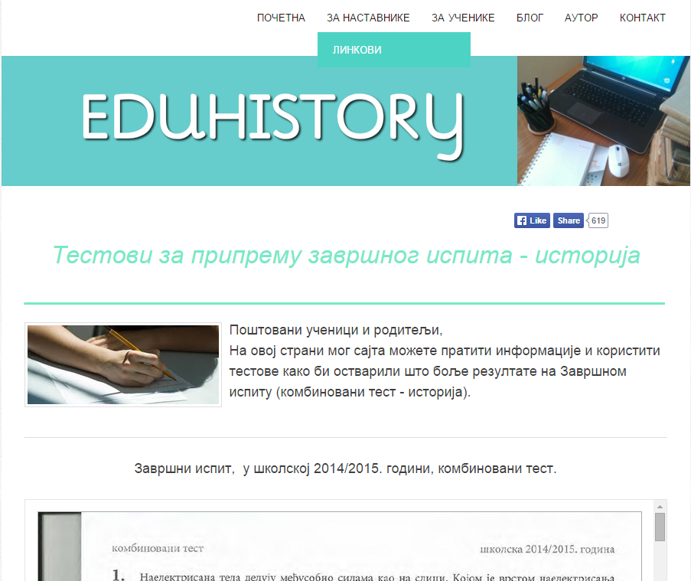
У сваком тренутку могу пратити активности и припреме Завршног испита – комбиновани тест (историја)
Учење није лако, само треба знати како!!!

Slide 11
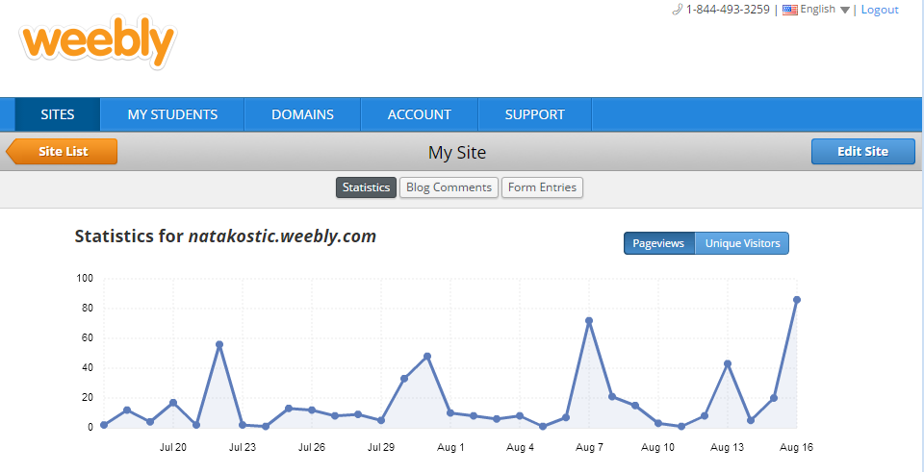

Slide 12
Добро дошли на сајт
Eduhistory!!!!!!!

